Slide 1
Siklus manajemen obat
PERTEMUAN ke 3
Dra Ratih Dyah Pertiwi,M.Farm,Apt
NAMA PRODI : Kesehatan Masyarakat
Fakultas Ilmu Ilmu Kesehatan

Slide 2
KEMAMPUAN AKHIR YANG DIHARAPKAN
Mahasiswa mampu memahami managemen logistik
Mahasiswa mampu memahami apa yang termasuk didalam logistik pelayanan kesehatan
Mahasiswa mampu memahami siklus logistik pelayanan kesehatan

Slide 3
DASAR HUKUM
UU. No. 23 , tentang KESEHATAN
PP. No. 72 Tahun 1998, tentang PENGAMANAN SEDIAAN FARMASI
SK.MENKES. tentang KONAS
SK.MENKES. No. 1197 Tahun 2004 tentang STANDAR PELAYANAN FARMASI DI RUMAH SAKIT
DIRJEN BINA FARMASI dan ALKES Dep.Kes RI Tahun 2008, tentang PEDOMAN PENGELOLAAN PERBEKALAN FARMASI DI RUMAH SAKIT

Slide 4
managemen logistik
Manajemen lebih menitik beratkan pada cara untuk mengelola barang melalui tindakan-tindakan perencanaan dan penentuan kebutuhan, pengadaan, penyimpanan, penyaluran, pemeliharaan dan penghapusan untuk mencapai tujuan yang telah ditetapkan

Slide 5
A. Hasyim Ali menterjemahkan pendapat P. Bowersox tentang pengertian logistik modern.
Logistik modern yaitu proses pengelolaan yang strategis terhadap pemindahan dan penyimpanan barang, suku cadang, dan barang jadi dari para supplier, diantara fasilitas-fasilitas perusahaan dan kepada para pelanggan.

Slide 7
Mengapa logistik pelayanan kesehatan perlu dimanage ?
Pelayanan RS
Pelayanan pasien Revenue center
Perbekalan Farmasi dikelola dengan cermat dan penuh tanggung jawab
Pendapatan rumah sakit terkontrol

Slide 8
Logistik Rumah Sakit

Slide 9
PENGELOLAAN logistik FARMASI
Adalah suatu siklus kegiatan yang saling terkait dimulai dari perencanaan, pengadaan, penerimaan, penyimpanan, pendistribusian, pengendalian, pencatatan dan pelaporan, penghapusan, monitoring dan evaluasi
Terkait dengan dengan unit Instalasi Farmasi Rumah Sakit

Slide 10
ALUR PENGADAAN SAMPAI KE IFRS : OBAT,ALKES, BHP MEDIS
PERENCANAAN KEBUTUHAN
( IFRS )
PANITIA PENGADAAN
PERMINTAAN PENAWARAN KE SUPLIER
PENAWARAN DARI SUPLIER, NEGOSIASI
SP, SPMK, PENGIRIMAN BARANG
PENERIMAAN oleh TIM PENERIMA
PENYERAHAN KE PETUGAS PENYIMPAN BARANG RS
PENYERAHAN BARANG ke IFRS

Slide 11
Menurut Hassan (1981) farmasi rumah sakit merupakan bagian atau pelayanan di rumah sakit yang dipimpin oleh seorang profesional apoteker dengan suatu kualifikasi tertentu secara resmi.
Mengingat peran, tugas dan nilai barang, serta akibat yang akan timbul pada pasien, maka farmasi rumah sakit harus dikelola oleh orang yang mempunyai kemampuan tinggi dalam hal manajerial dan profesional di profesinya. Pada kesempatan ini yang akan dibahas adalah khusus mengenai manajemen dan dasar utama yang digunakan dalam hal manajemen obat adalah Drug Management Cycle (Pudjaningsing, 2006).

Slide 13
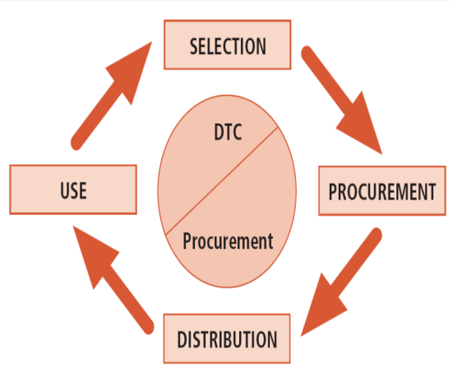
Siklus manajemen obat
Obat
Pengelolaan obat di rumah sakit merupakan aspek manajemen yang penting
Tidak efisien dampak negatif bagi rumah sakit baik secara medis maupun ekonomis
Manajemen obat secara sistematis
Drug Management Cycle

Slide 14
Drug Management Cycle
Management Support
Selection
Procurement
Distribution
Use
Tahapan-tahapan yang saling terkait membutuhkan koordinasi yang baik agar berjalan optimal
Sehingga mutu dan efisiensi pelayanan
Langkah awal dalam pengelolaan obat :
seleksi, perencanaan dan pengendalian obat. Ketiga tahapan tersebut dilakukan untuk mendukung pengadaan obat yang tepat bagi rumah sakit.

Slide 15
Management support yang terdiri dari manajemen organisasi, finansial, sumber daya manusia dan sistem informasi merupakan hal yang sangat penting diperhatikan karena akan mendukung pelaksanaan tahapan pengelolaan obat yang meliputi tahap-tahap selection, procurement, distribution dan use. Selection adalah tahapan pemilihan obat yang akan dipakai di rumah sakit yang nanti akan berakhir dengan dibuatnya formularium (Pudjaningsing, 2006).

Slide 16
Seleksi Obat
Proses pemilihan obat untuk formularium dapat dijabarkan sebagai berikut:
a. Penetapan masalah kesehatan
b. Pemilihan jenis terapi dan penyusunan

